Slide 1


Le budget de l’enseignement supérieur et de la recherche
Assemblée générale, du 18 novembre 2024

Slide 2
Plan de l’intervention
calendrier
Structuration du budget de la MIRES
LFI 2024 et son exécution
PLF 2025
Les impacts sur les missions de l’université à Angers et ailleurs

Slide 3
Calendrier
Mars 2024 : vote dans les CA des universités du budget exécuté 2023
Avril 2024 : vote par le parlement de la loi de finance de règlement (LFR) 2023
juin 2024 : lettre du gouvernement à la CE / pacte de stabilité 2024-2027
juillet-août 2024 : construction du projet de loi de finance (PLF) 2025
Septembre 2024 : nomination d’un nouveau gouvernement
10 octobre 2024 : vote du PLF 2025 au conseil des ministres
Octobre 2024 : lettre de cadrage des directions des établissements + votes des campagnes d’emplois ;
Octobre 2024 : vote à l’Assemblée Nationale puis au Sénat de la partie Recette
Novembre 2024 : vote à l’Assemblée Nationale puis au Sénat de la partie Dépense
Au plus tard le 21 décembre 2024 adoption du budget avec la loi de finance initiale (LFI) 2025
Décembre 2024 : vote de la répartition des crédits 2025 de la MIRES aux établissements publics
Décembre 2024 : vote par les CA des établissements des budgets 2025
Mars 2025 : vote dans les CA des universités du budget exécuté 2024

Slide 4
Structuration du budget de la MIRES
Loi de finance initiale (LFI) de la Mission interministérielle pour la recherche et l’enseignement supérieur | LFI 2024
Recherche et enseignement supérieur | 31 839 148 903 €
LFI P150 : formation supérieure et recherche universitaire | 15 180 783 720 €
LFI P231 : Vie étudiante | 3 326 639 077 €
LFI P 172 : Recherches scientifiques et technologiques pluridisciplinaires | 8 201 401 634 €
LFI P193 : Recherche spatiale | 1 900 179 541 €
LFI P190 : Recherche dans les domaines de l’énergie, du développement et de la mobilité durables | 1 948 483 219 €
LFI P192 : Recherche et enseignement supérieur en matière économique et industrielle | 688 636 541 €
LFI P191 : Recherche duale (civile et militaire) | 150 019 167 €
LFI P142 : Enseignement supérieur et recherche agricole | 443 006 004 €
Le budget 2024 de l’Université d’Angers s’élève à ~ 200 M€ soit environ 1% de budget national

Slide 5
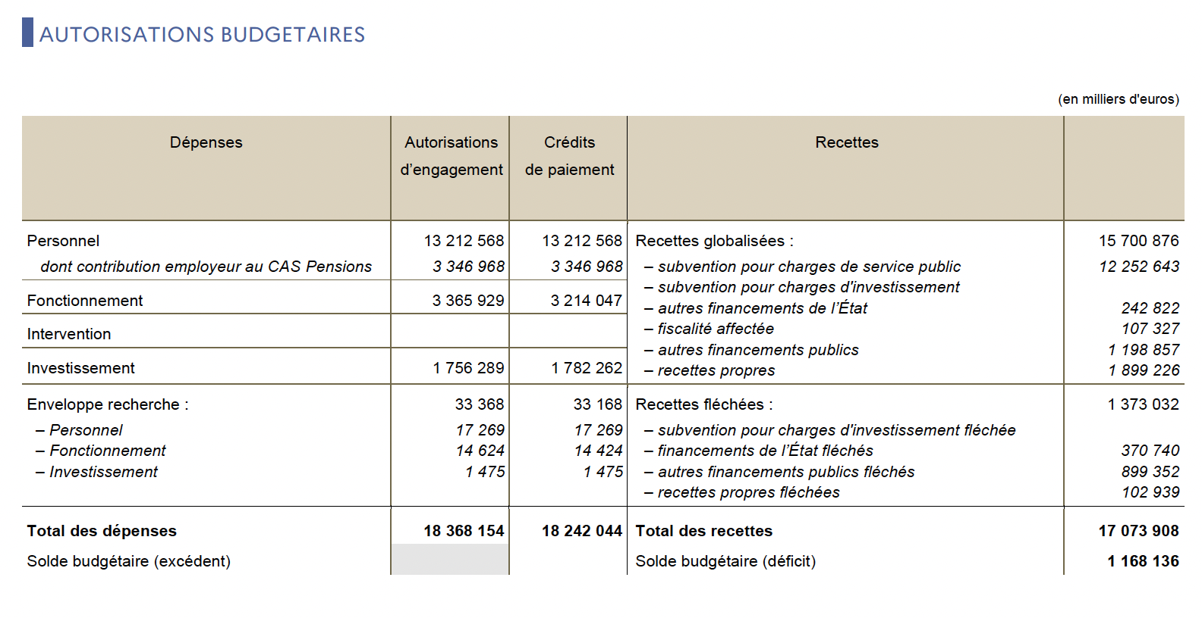
LFI 2024 pour les universités et son exécution
2024 [Jaune budgétaire, “Opérateurs de l’État”, Annexe au projet de loi de finance PLF2025, p.655]
Et avec l’annulation des 80 M€ de février 2024, la prévision de sous-financement était
dès février 2024 de - 1 248 000 000 €
Le déficit prévisionnel du budget de l’UA était d’ailleurs de près de 12 M€

Slide 6
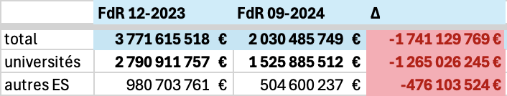
LFI 2024 pour les universités et son exécution
Et avec l’annulation des 80 M€ de février 2024, la prévision de sous-financement était
dès février 2024 de - 1 248 000 000 €
La consultation des données ouvertes DataESR
de décembre 2023 et septembre 2024
A ce jour les Fonds de roulement (FdR) des universités ont été ponctionnés
de 1 265 000 000 €
Et même
de -1,741 milliards d’euros pour l’ensemble des établissements de l’ES public
A ce rythme, en 2 ans le gouvernement aura vidé nos caisses et dans 1 an nous sommes en cessation de paiement

Slide 7
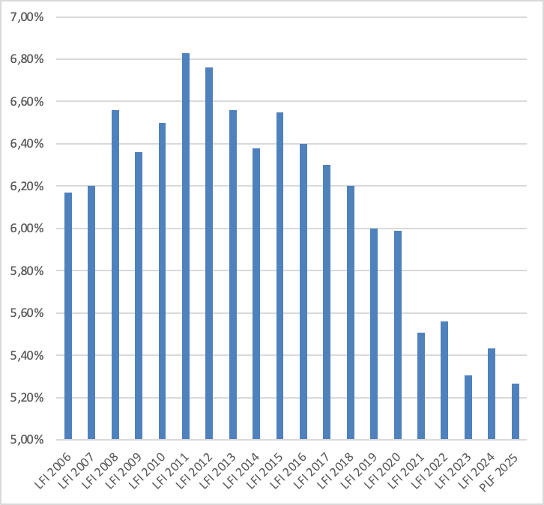
PLF 2025
Notes:
Mise en concurrence

Slide 8
Structuration du budget de la MIRES
Mission interministérielle pour la recherche et l’enseignement supérieur | LFI 2024 | PLF 2025 | ∆2025/2024 | ∆% | ∆%corrigée de 2,6% d’inflation
Recherche et enseignement supérieur | 31 839 148 903 € | 31 285 707 922 € | -553 440 981 € | -1,74 % | -2,26%
P150 : formation supérieure et recherche universitaire | 15 180 783 720 € | 15 279 678 402 € | 98 894 682 € | 0,65 % | 0,13%
P231 : Vie étudiante | 3 326 639 077 € | 3 249 641 878 € | -76 997 199 € | -2,31 % | -2,91%
P 172 : Recherches scientifiques et technologiques pluridisciplinaires | 8 201 401 634 € | 8 259 807 441 € | 58 405 807 € | 0,71 % | +0,19%
P193 : Recherche spatiale | 1 900 179 541 € | 1 915 679 541 € | 15 500 000 € | 0,82 % | +0,29%
P190 : Recherche dans les domaines de l’énergie, du développement et de la mobilité durables | 1 948 483 219 € | 1 628 195 137 € | -320 288 082 € | -16,44 % | -17%
P192 : Recherche et enseignement supérieur en matière économique et industrielle | 688 636 541 € | 371 158 599 € | -317 477 942 € | -46,10 % | -47%
P191 : Recherche duale (civile et militaire) | 150 019 167 € | 150 019 167 € | 0 € | 0,00 % | -0,52%
P142 : Enseignement supérieur et recherche agricole | 443 006 004 € | 431 527 757 € | -11 478 247 € | -2,59 % | -3,1%

Slide 9
ANR 2025
Loi de finance initiale (LFI 2024) Projet de loi de finance (PLF 2025) | LPR 2025 programmée | Évolution des programmes 25/24 | Évolution 25/24 Corrigée de l’inflation | Annonces d’emplois
Recherche et enseignement supérieur | 501,5 M€ | 172 800 489 € | 41,4 M€ -245 M€ | +5913 emplois -3000 emplois
P150 : formation supérieure et recherche universitaire | 124 M€ | 98 894 682 € | 20 M€ dont 50 pour RIPEC dont 45 pour le GVT | +3119 emplois - 1200 emplois
P 172 : Recherches scientifiques et technologiques pluridisciplinaires | 346 M€ dont 140 pour l’ANR | 58 405 807 € | 15,8 M€ dont 120 pour l’ANR dont 30 pour RIPEC | +2794 emplois -1800 emplois
LFI P193 : Recherche spatiale | 31,5 M€ | 15 500 000 € | 5,6 M€ | /
Seuls les établissements et les labos qui émargeront aux nouveaux appels à projet de l’ANR pourront espérer une situation 2025 pas plus catastrophique que celle de 2024

Slide 10
Progression de la SCSP 2024/ SCSP 2023 des universités en fonction de la SCSP 2024 par étudiant
Angers :
SCSP/Et : 5400 €/et.
National :
SCSP/et. : 7600€/et.
Upavs: 7900€/et.
Dijon :
SCSP/Et : 7600 €/et.
Poitiers :
SCSP/Et : 8340 €/et.
Sorbonne U :
SCSP/Et : 10900 €/et.

Slide 11
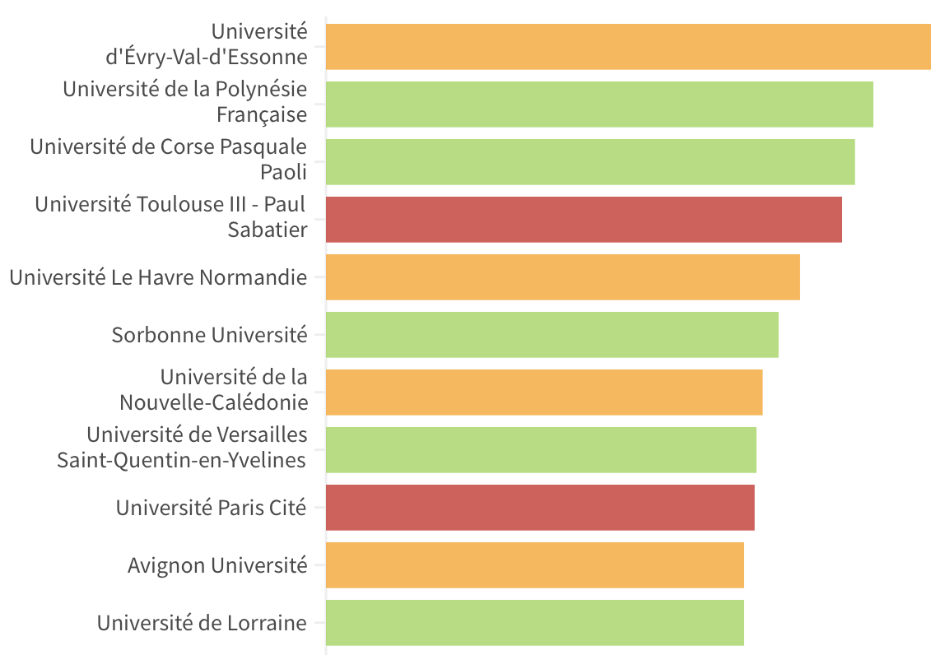
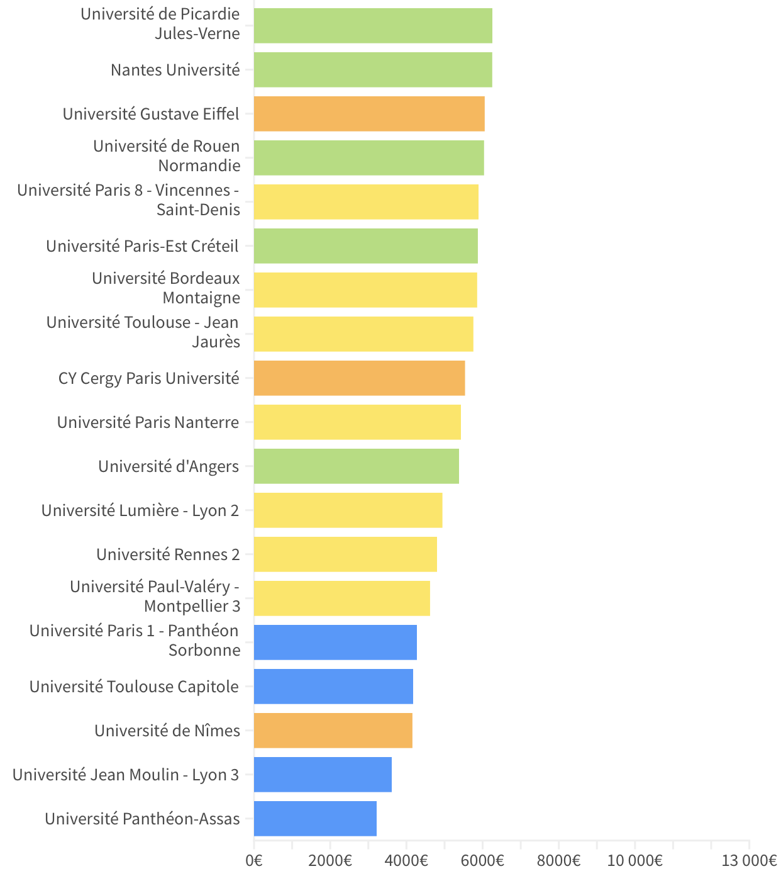
Un service public inégalitaire
"Il y a une base historique qui n’a pas évolué. À partir de là, les différences se sont accrues entre les universités, d’une façon qu’on comprend parce que l’État essaie d’appliquer une règle d’égalité de traitement. Mais appliquer un système égalitaire sur une base inégalitaire n’a jamais rien arrangé”.
« aujourd’hui, on est dans un système où les étudiants d’une même discipline - contrairement à ce que devrait permettre le service public - n’ont pas le même financement par l’État ».
Anne Fraïsse, présidente de l’université Paul Valéry–Montpellier 3.
In l’Etudiant EducPro du 15/11/2024, Judith Dargère
Budgets : les universités de sciences humaines et sociales s’estiment lésées

Slide 12
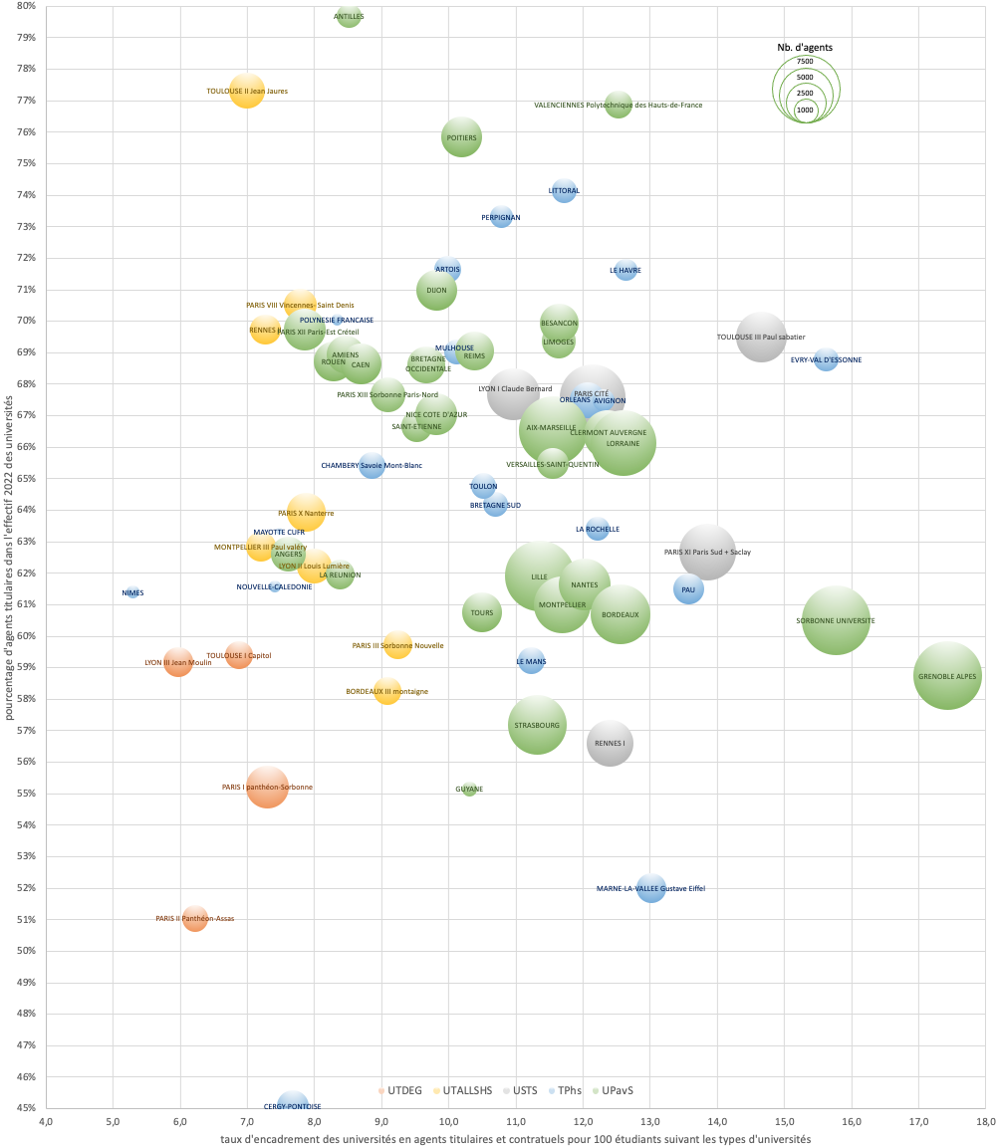
Taux de titularisation en fonction du taux d’encadrement par étudiants
Angers :
Tx : 7,6 agents/100et.
37,4% contractuels dont
28% d’enseignants et 47% de BIATSS
National :
Tx : 10,8 agents/100et
Upavs: 11,2 ag/100et
35,8% contractuels dont
30% d’enseignants et 42% de BIATSS

Slide 13
à Angers
Différents indicateurs | ANGERS | Moyenne nationale des UPavS, total des universités, ref indicateurs MESR | Différences par rapport à la moyenne nationale et impacts
Subvention pour charge de service public (SCSP pré-notifiée en 2024) par étudiant | 5 377 € | 7 865 € | 66 M€ de sous-financement dont 5 M€ de DGF
Taux d’encadrement en agents (titulaires et contractuels) pour 100 étudiants | 7,6 | 11,2 | 952 emplois manquants dont 50% E et EC et 50% BIATSS
Résultat net en septembre 2024 | -8,6 M€ | -286 M€ | Nous aurions même du être autour de -18M€ sans les mesures d’austérité 2024
Trésorerie en jours | 28 | >30 | Les salaires sont assurés 17/76 universités
Fonds de roulement en jours | 9 | >15 | Il reste mois de 5 M€ 19/76 universités
Prélèvement sur fonds de roulement 2024 (de janvier à septembre 2024) | -9,9 M€ | -1 265 M€ | Dans 1 an nous sommes en cessation de paiement
Charges de personnels sur Produits encaissables | 83,7% | <83% | bien que sous-encadré, nous dépassons … (25/76 universités)
Ressources propres / produits encaissables En 2023 et 2024 | 20,2 et 21,2 | 26,6 et 28,9 | Nos ressources propres sont également inférieures à celles des autres universités…
Notes:
fin 2023
31 universités étaient en déficit
11 avaient un ratio masse salariale/ressources supérieur à 83%
2 avaient une trésorerie inférieure à 30 jours (La Réunion, Pau)
1 avait un FdR inférieur à 15 jours (Rennes2)
En 2024
61 universités sur 76 sont en déficit en septembre 2024
25 ont un ratio masse salariale/ressources supérieur à 83%
17 ont une trésorerie inférieure à 30 jours
19 ont un FdR inférieur à 15 jours

Slide 14
Des conséquences sur l’offre de service public et nos conditions de travail
Campagnes d’emplois : gel de poste, non remplacement des départs en retraites, remplacement par des ATER ou des enseignant·es contractuel·les durant une à deux années, suppressions de postes ;
Offre et maquettes des Formations : diminuer les capacités d’accueil, diminuer les heures des maquettes de formation, diminuer les cours magistraux, diminuer les TD et les TP ; dans les EPE création de formations avec des frais d’inscription dérogatoire aux arrêtés LMD ;
Modalité pédagogique : imposition de passer les formations par apprentissage pour faire rentrer des ressources propres ;
Organisation des formations : augmentation des tailles de groupe ;
Conditions de travail : augmentation de la charge de travail administrative des collègues BIATSS et E ou EC titulaires ;
Notes:
Environ entre 50 et 100 emplois non publiés par rapport au plafond d’emploi Etat

Slide 15
Nos revendications (qui illustrent ce à quoi les milliards correspondent)
une augmentation de 28 % du budget de la MIRES, soit 8 Md€ en 2025 :
• 2,5 Md€ pour l’encadrement des étudiant·es dont
+ 1 Md€ pour créer immédiatement 12 000 postes de titulaires de toutes catégories confondues (enseignant·es, enseignant·es-chercheur·es, technicien·nes, ingénieur·es, administratif·ves) permettant juste de réduire de moitié les inégalités d’encadrement entre établissements ;
+ 1,5 Md€ pour créer les 150 000 places en 1er et 2e cycles afin d’accueillir toutes celles et tous ceux qui souhaitent poursuivre leur formation dans les établissements publics ;
• 2 Md€ pour la recherche ;
• 2,5 Md€ pour l’augmentation de 10 % du point d’indice permettant de rattraper la perte du pouvoir d’achat depuis 2000 ;
• 1 Md€ pour la rénovation immobilière – effort qu’il faudrait maintenir pendant cinq ans pour tenir les accords de Paris et respecter le décret tertiaire.
Dans un second temps, dès 2026, la mise en place d’un plan pluriannuel d’emplois statutaires de 6000 postes par an jusqu’en 2035, représenterait un effort supplémentaire de 6,7 milliards d’euros à terme, ce qui pourrait enfin nous amener à consacrer 2 % du PIB à l’enseignement supérieur et 1 % du PIB à la recherche publique.

Slide 16
Et pourtant de l’argent : il y en a …
CIR en 2024 (près de 8 G€) :
    En 20 ans : de 0,43 G€ en 2003 puis à 1,8 G€ en 2007 et à 7,3 G€ en 2023 +305%
Aides à apprentissage en 2024 : +25 G€
Suppression de la taxe d’habitation entre 2020 et 2023 (-20 G€)
Transformation de l’ISF en IFI en 2018 (-4 G€) ; Flat Taxe (-2 G€)
CICE (-40 G€ en 2016) pour ? Emplois ; baisse des impôts de production CVAE en 2023 (-7 G€)
Taxe sur les superprofits de l’ensemble des secteurs (+28 G€)
Niches fiscales (-15 G€) et niches sociales (-90 G€)
évasion fiscale (-80 G€),
Taxation unitaire des multinationales (+18 G€) …

Slide 17
  La fonction publique n'est pas une dépense ni une charge c'est une production valeur, un investissement et une richesse
  L’enseignement supérieur et la recherche produisent une des plus précieuse, la connaissance et contribue par la formation à sa transmission et à l’émancipation de notre jeunesse ainsi qu’au développement de notre société

Slide 18

Impacts sur les établissements de la politique dite d’“excellence”
15 ans après les politiques d’excellence
la stratégie de Iceberg ne marche toujours pas …
Sorbonne U 41e , U. Paris Saclay 12e, Paris Sciences et Lettres 33e, U. Paris Cité 60e , Aix-Marseille U., U. Grenoble Alpes, U. de Strasbourg (Top 150), U. de Montpellier (Top 200) …
…

